Slide 1
Konzept eines Python Bootcamps für Medizinstudenten
Eric Einspänner
Datum | Version | Änderung | Autor
06.07.2023 | 0.1 | Beginn der Erstellung eines Konzepts | E. Einspänner
21.07.2023 | 0.2 | Konkretisierung aller Inhalte | E. Einspänner
11.08.2023 | 1.0 | Ergänzungen nach Besprechung | E. Einspänner

Slide 2
Gliederung
Zielgruppe & Ziele
Inhalt
Zeitaufwand
Abschluss /Erfolgskontrolle
Plattform
Struktur & Organisation
Evaluation & Feedback
Offene Fragen & Ideen

Slide 3

Zielgruppe & Ziele

Slide 4
Zielgruppe
Medizinstudenten der Medizinischen Fakultät der OvGU
→ leichter Einstieg, ohne komplexe mathematische Vorkenntnisse
Wichtig: Anwendungsbezug
Erweiterung auf weitere Studiengänge mit medizinischem Bezug
Medizintechnik
Medizininformatik
…
Bootcamp richtet sich an Student:innen ohne Vorkenntnisse in Python

Slide 5
Ziele
Grundlagen der Datenbeschaffung, -verarbeitung und -analyse, sowie die Extraktion von Wissen aus Daten (Data Science)
Automatisierung von Datenbeschaffung, -verarbeitung und –analyse für klinische Wissenschaftsprojekte und Abschlussarbeiten (z.B. Dissertation)
Erfolgskontrolle durch ein Abschlussprojekt
→ Teilnahmezertifikat

Slide 6
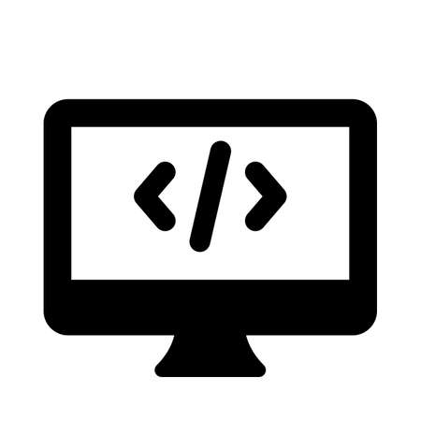
Inhalt

Slide 7
Inhalte
Bereitstellung interaktiver Python Notebooks
vorgefertigte Notebooks
mit eingebundenen ‘Exercises‘ (kleinere Aufgaben, mit Lösungen)
zusätzliche (unterstützende) Lerninhalte, in Form von z.B. Slides
geführte Projekte (Erfassung -> Aufarbeitung -> Analyse -> Beantwortung der „Forschungsfrage“) = Abschlussprojekt
Vermittlung mehrerer Lerninhalte
alle Lerninhalte werden in Englisch veröffentlicht

Slide 8
Lerninhalte
Einführung in die Programmiersprache Python
Einführung in die grundlegenden Konzepte der Programmierung
Vorstellung wichtiger Python-Bibliotheken und deren Verwendung im Bereich Data Science (Pandas, Numpy, Matplotlib …)
Vorstellung wichtiger Python-Bibliotheken und deren Verwendung im Bereich DICOM und Bildverarbeitung (ergänzend zu den o.g.)
Einführung in Machine Learning
➔ Definition s.g. Skill Tracks

Slide 9
„guided“ Projects
Projekte – „geführte Notebooks“ in denen die Studenten das Gelernte innerhalb eines Jupyter Notebooks anwenden können, z.B.
Datensatz: mehrere Patientenaufnahmen Hirn (mit Pseudo-DICOM Header)
Aufgaben:
Einlesen und überprüfen der .dcm-Files
fehlerhaften .dcm-Header identifizieren
alle .dcm-Files hinsichtlich Patientennamen, ID und Geb.-datum anonymisieren
Subplots der mittleren Schicht alle Datensätze erstellen
automatisch Segmentieren und z.B. SNR bestimmen
usw.

Slide 10

Zeitaufwand

Slide 11
Zeitaufwand
keine festen Timeslots
Abschätzung:
10 – 15 Notebooks je 1-2 h
Abschlussprojekt: 2-4 h
Zeitlicher Aufwand für die Student:innen: 25-30 h
Vergleich: ca. 2 SWS für ein Semester
eigenständige Arbeit (zeitlicher Aufwand variiert)

Slide 12

Abschluss / Erfolgskontrolle

Slide 13
Abschluss / Erfolgskontrolle
Abschlusszertifikat / Teilnahmezertifikat nach überprüfter Erfolgskontrolle
Erfolgskontrolle erfolgt über Abschlussprojekt
Abschlussprojekt soll vorher erworbenes Wissen prüfen
Kontrolle der Abschlussprojekte

Slide 14

Plattform

Slide 15
Warum Python und nicht z.B. MATLAB?
benutzerfreundlich und geringe Einstiegshürde
Open-source und kostenfrei
plattformübergreifend
viele Bibliotheken und große Community
am häufigsten verwendete Programmiersprache für Data Science und Machine Learning

Slide 16
Plattform – Jupyter Notebooks & Google Colab
geringere Einstiegshürden
Code-Blöcke separat testen
Datensätze visualisieren
Flexibilität beim Coding und der Analyse
Auflistung von Input- und Output-Zellen → besonders leicht lesbar
Verwendung von Markdown-Text, Code, Gleichungen und Formeln
→ ermöglicht eine ausführliche Dokumentation
Webanwendungen

Slide 17
Jupyter Notebooks vs. Google Colab
Jupyter Notebook
Google Colab
Non-profit, Open-Source
lokale Maschinenressourcen
→ Installation des Jupyter Notebook-Servers auf dem System
Google (kein Account notwendig)
GitHub/GitLab Sync möglich
Rechenleistung von Server
→ keine Installation notwendig
Kollaborative Codierung

Slide 18
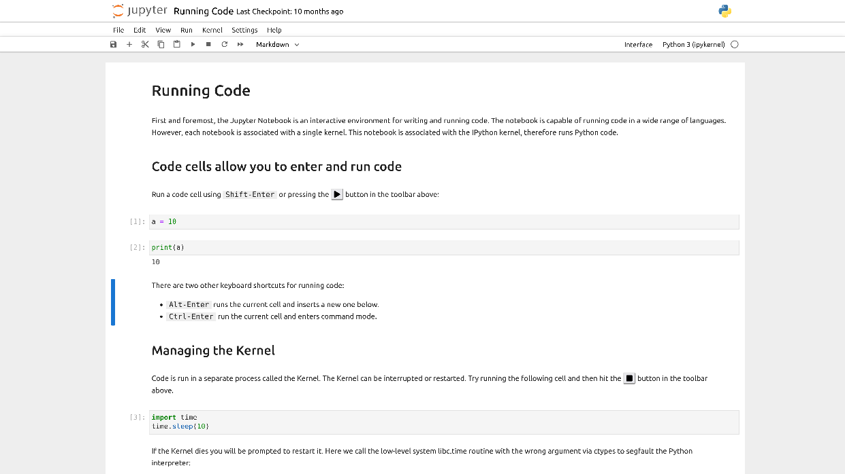
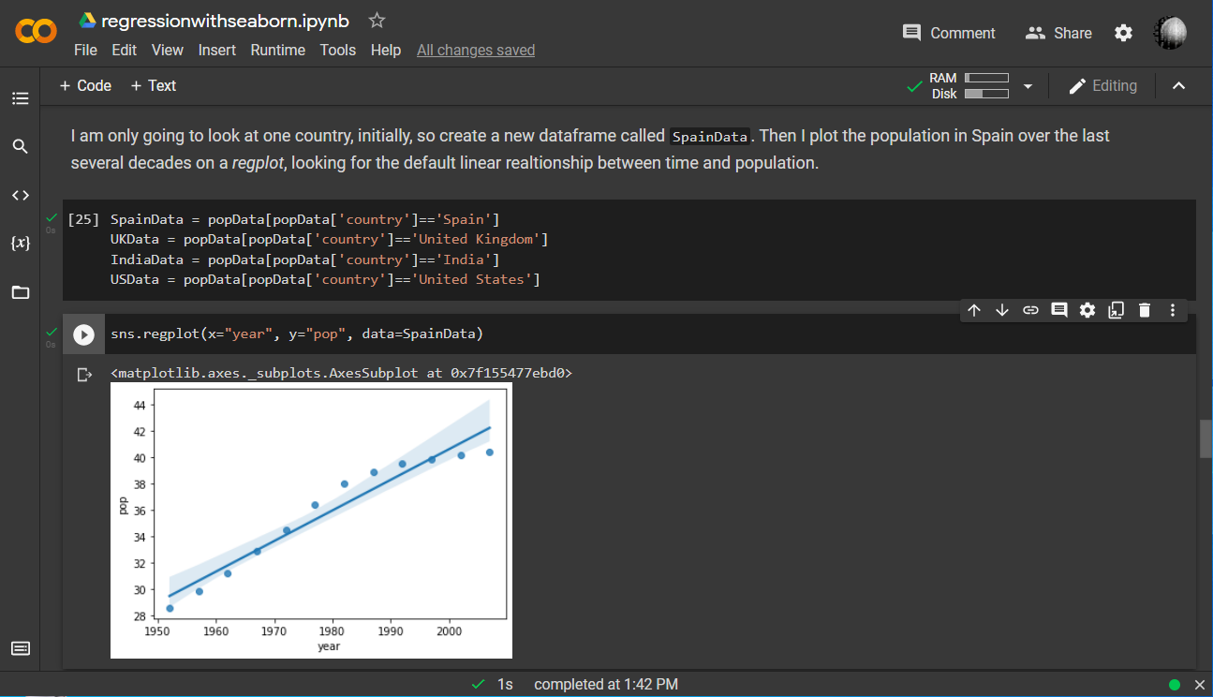
Jupyter Notebooks vs. Google Colab
Jupyter Notebook
Google Colab

Slide 19
Jupyter Notebooks vs. Google Colab
Feature | Jupyter Notebook | Google Colab
Cloud-basiert | ❌ | ✔
Dateisynchronisierung | ❌ | ✔
Gemeinsame Nutzung von Dateien | ❌ | ✔
Installation | ✔ | ❌
Dateiansicht ohne Installation | ❌ | ✔

Slide 20

Struktur & Organisation

Slide 21


Organisation
GitHub/GitLab Repository
Kollaboration möglich und nötig
Derzeit: verwaltet durch Klinik für Neuroradiologie, Magdeburg
Definition von Meilensteinen
Wer ist zukünftig der Produktowner?

Slide 22
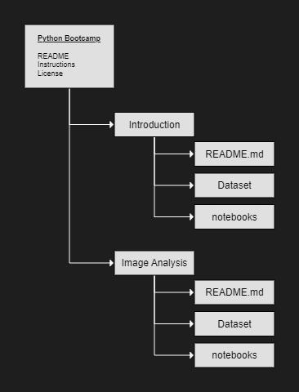
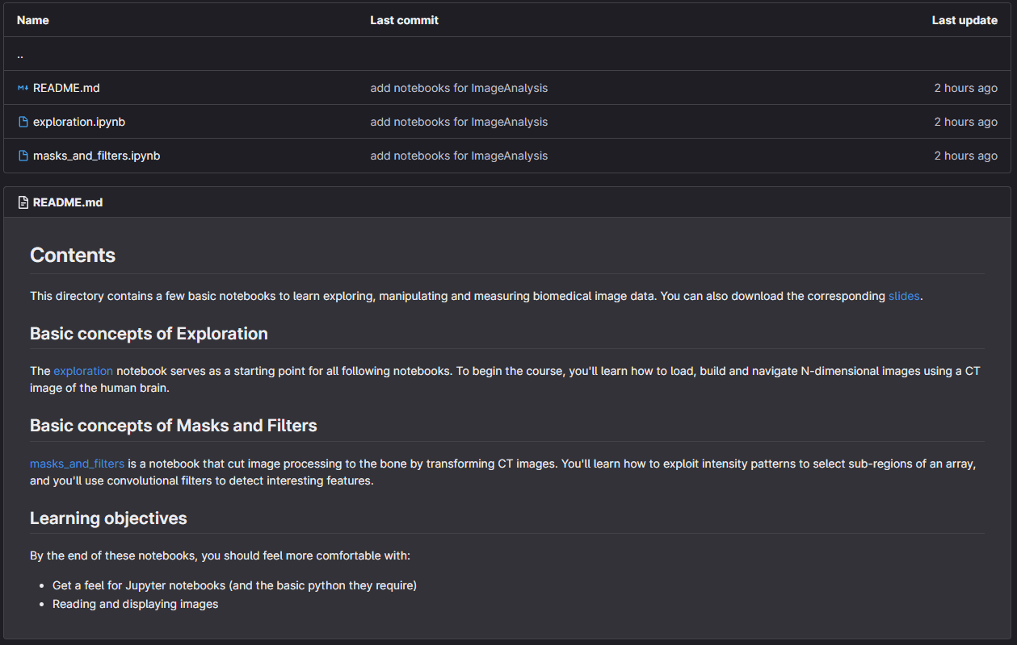
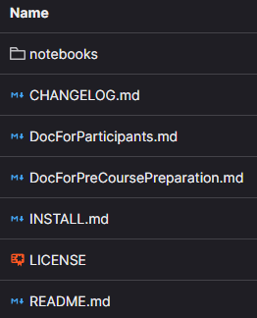
Struktur
jeder Skill Track erhält separaten Unterordner

Slide 23
Support
Support für Fragen der Student:innen durch verschiedene Methoden:
FAQ/Wiki auf GitHub/GitLab
README.md pro Skill Track und Anleitungen
Issues bei techn. Fragen/Anmerkungen/Verbesserungvorschlägen
Mailkontakt (zentrale Mailadresse) bei inhaltlichen Frage, Anmerkungen usw.
eine regelmäßig stattfindende Livesession (1h, per Zoom o.ä.)

Slide 24

Evaluation & Feedback

Slide 25
Evaluation & Feedback
Fragebogen vor und nach dem Bootcamp
Fragen:
Welcher Lernfortschritt wurde erzielt?
Wie werden Aufgaben zukünftig mittels Python umgesetzt?
Gesteigerte Effizienz?
Hatte das Bootcamp eines Einfluss auf die Arbeitsweise bzw. Herangehensweise der Student:innen?

Slide 26
Offene Fragen & Ideen

Slide 27
Offene Fragen
Bereitstellung von DICOM und Bilddaten? (Datenschutzproblem? Nutzung öffentlicher open-source Daten?)
Wie soll der Kurs gehostet werden?
Geeigneter Fragebogen für Evaluierung des Fragebogens?

Slide 28
Weitere Ideen
Challenges – 1-wöchige Gruppenarbeit zur Lösung eines realen Problems
nach Test in Magdeburg Ausweitung – freier Zugang deutschlandweit

Slide 29


